Slide 1
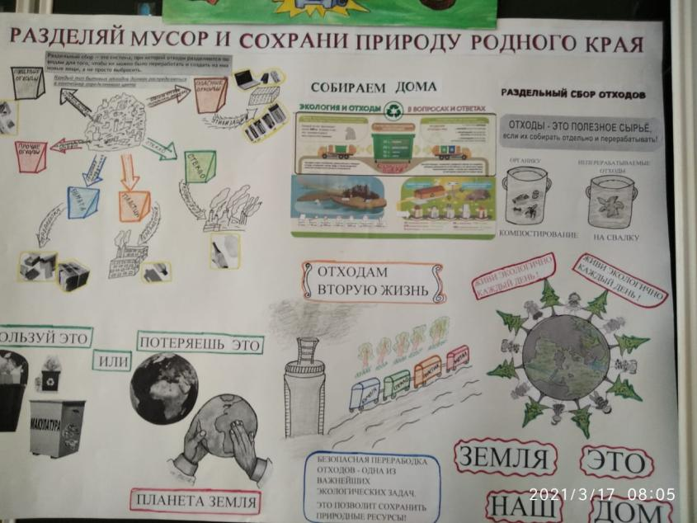

Экологическая обстановка и пути её улучшения в области сбора и вывоза твёрдых бытовых отходов
«Мы за раздельный сбор мусора!»
проект команды
«Р& СМЕНА»
Муниципальное бюджетное общеобразовательное учреждение
средняя общеобразовательная школа № 23
имени С.З. Дьяченко муниципального образования
Усть-Лабинский район Краснодарского края
Notes:
1
1
Можно добавить картинку, отражающую суть проекта и название команды; кто работал над презентацией

Slide 2
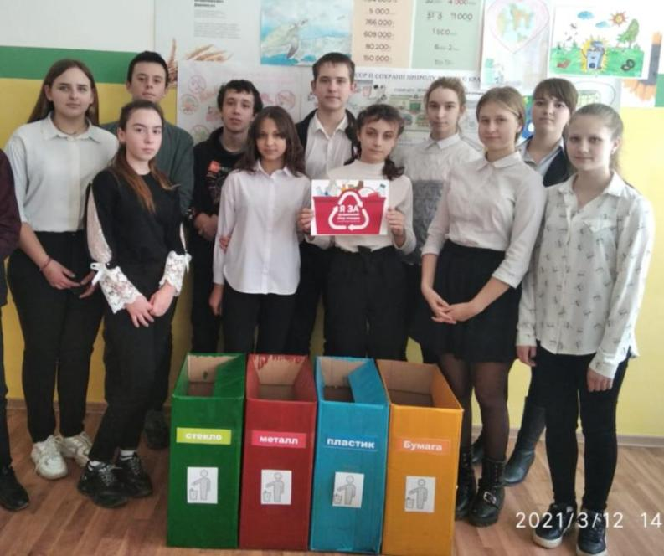

Наша команда
«Р& СМЕНА»
Руководитель проекта:
Фоминова Елена Владимировна,
учитель физики и информатики.
Список участников команды:
Шабалин Роман – «координатор» команды - согласует действия, мнения и точки зрения членов команды, учитывая любые предложения.
Забияка Светлана – «мотиватор» команды – человек, который побуждает команду к действию вперед.
Бородинов Никита - программист, занимался обработкой материала на компьютере,
Киш Анна, Каприян Мария, Клименченко Никита - «аналитики» команды, ребята оценивали результаты и процесс работы, предлагали новые способы работы.
Слесаренко Софья и Ермоленко Екатерина дизайнеры,
Игнатенко Марина, Самойленко Софья – редакторы,
Яровая Елена – это «финишер» команды. Она пытается довести до совершенства результаты работы, прорабатывает все детали.
Notes:
2
2

Slide 3
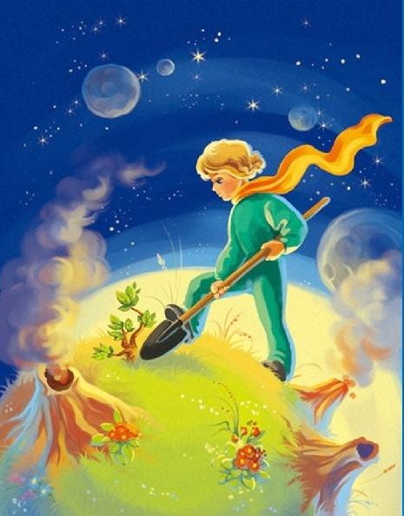

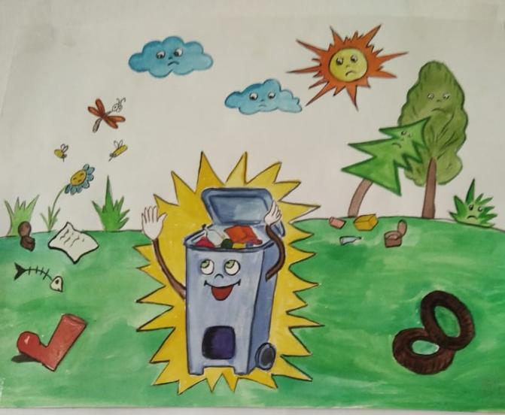
Маленький принц из сказочной повести Антуана де Сент Экзюпери сказал очень важные слова: "Есть такое правило. Встал поутру, умылся, привел себя в порядок - и сразу же приведи в порядок свою планету...
Это очень скучная работа, но совсем не трудная".

Slide 4
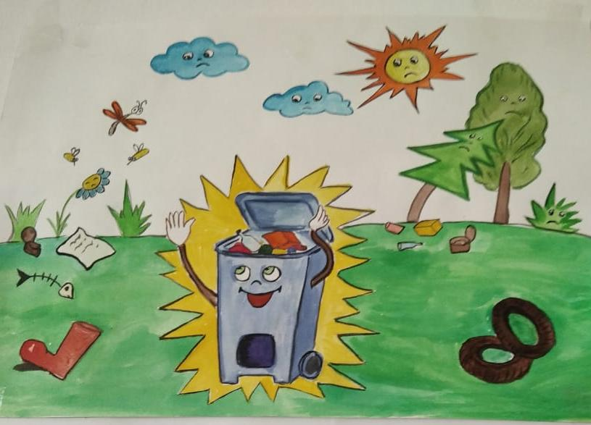

Цель проекта: изучить проблему вывоза и утилизации твердых бытовых отходов в сельской местности, установить в нашей школе контейнеры для разделения мусора, и донести до людей необходимость этой процедуры.
Другими словами: повысить сознательность школьников и привлечь к раздельному сбору мусора.
Notes:
4
4

Slide 5

Задачи проекта:
Изучить состав твердых бытовых отходов, которые накапливаются в нашей школе.
Разработать меры по улучшению экологической обстановки.
Подготовить дорожную карту по внедрению раздельного сбора мусора в школе.
Изучить точки сбора, занимающиеся приемом макулатуры, маршрут и логистику перемещения отходов, изучить стоимость сдаваемых отходов.
Посчитать экономический эффект для школы от доходов, полученных от сдачи макулатуры.
Notes:
5
5

Slide 6
План работы по проекту
Этапы работы | Мероприятия | сроки | Ответственные
Теоретический | Изучение нормативных актов, регламентирующих обращение с ТБО населения , документации по сбору макулатуры, информации о раздельном сборе мусора, | Ноябрь 2020 | Киш Анна, Каприян Мария, Клименченко Никита
Исследовние | Исследование экологического состояния территории хутора Братского; категории мусора, который образуется в школе | Ноябрь 2020 Февраль 2021 | 8 класс
 | Разработка анкеты «Я ЗА разделения мусора» и проведение опроса среди учащихся 6-11 классов. Анкетирование «Вы сортируете мусор?» | Декабрь 2020 Декабрь 2020 | Забияка Светлана Шабалин Роман

Slide 7
План работы по проекту
Этапы работы | Мероприятия | сроки | Ответственные
Проектирование | Акция «Сбор макулатуры» | Ноябрь 2020 | Участники команды
 | Акции «Бумажный БУМ – ВЕСНА 2021» | Апрель 2021 | Участники команды
 | Создание плакатов «Мы за раздельный сбор мусора!» | Декабрь 2020 –февраль 2021 | Слесаренко Софья, Самойленко Софья, Ермоленко Екатерина
 | Создание буклета | Февраль 2021 | Бородинов Никита
 | Эксперимент «Разделяй мусор» | Январь 2021 | Забияка Светлана Яровая Елена Ермоленко Екатерина

Slide 8
План работы по проекту
Этапы работы | Мероприятия | сроки | Ответственные
Прототипирование | 1. Рекомендации по раздельному сбору мусора. | Март 2021 | Шабалин Роман Забияка Светлана Яровая Елена
 | 2. Дорожная карта по внедрению раздельного сбора мусора в школе. | Март 2021 | Шабалин Роман Забияка Светлана

Slide 9

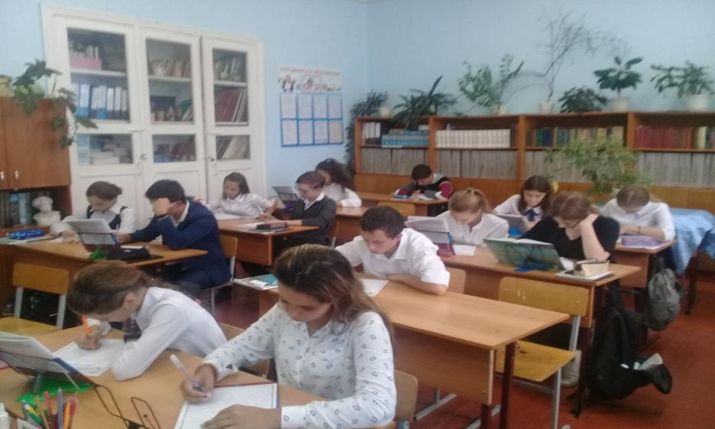
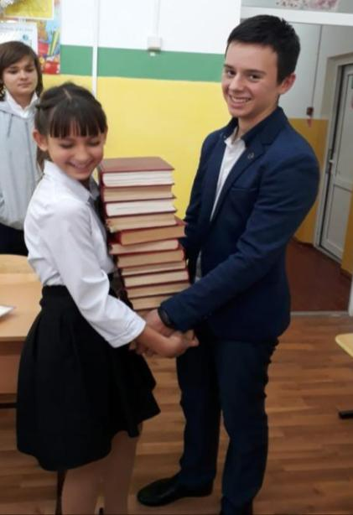
Результаты этапа «Теоретический»
Изучение нормативных актов, регламентирующих обращение с ТБО населения, документации по сбору макулатуры, информации о раздельном сборе мусора.

Slide 10
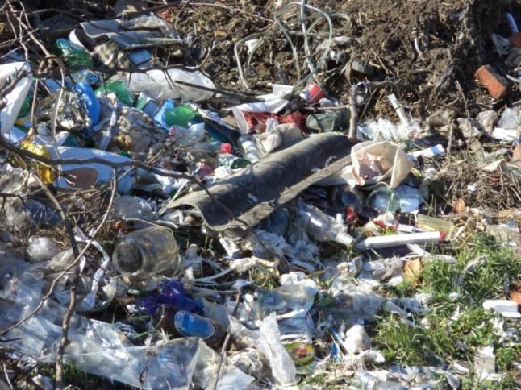
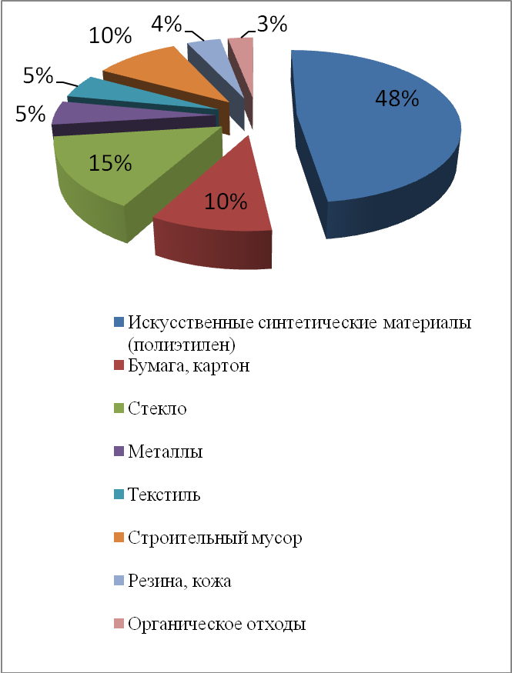
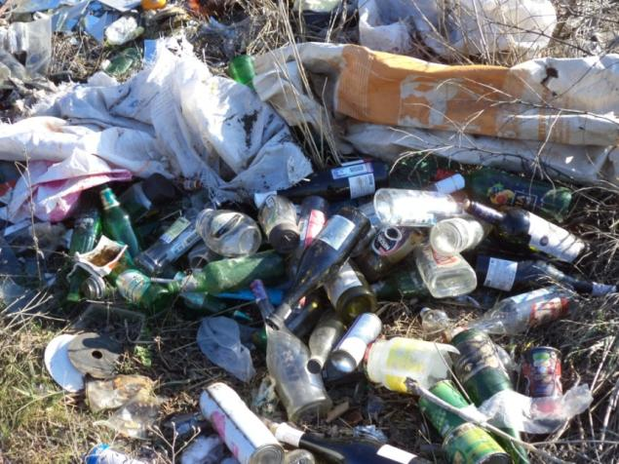
Результаты этапа «Теоретический»
Состав твёрдых бытовых отходов
в Братском поселении

Slide 11
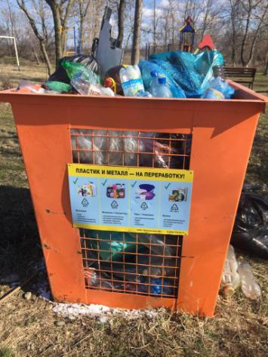
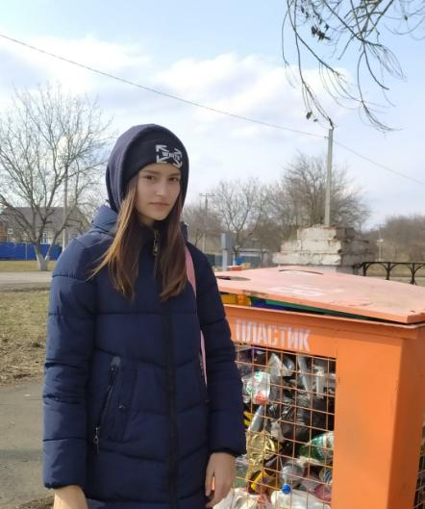
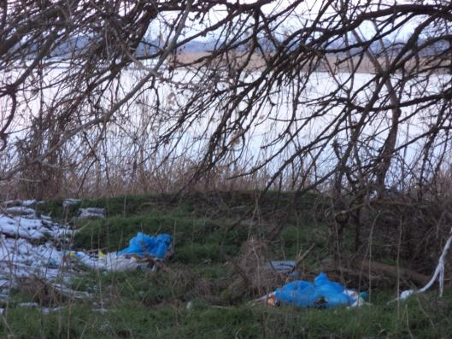
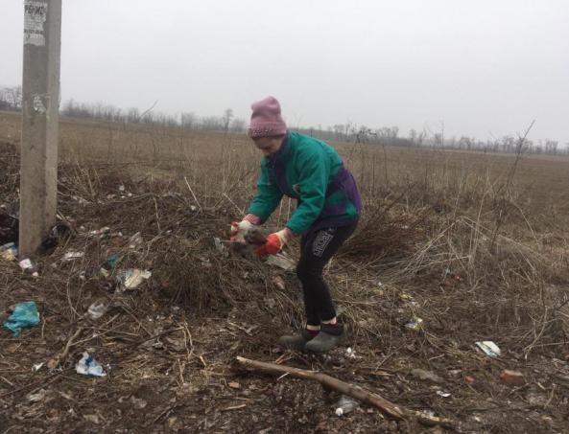
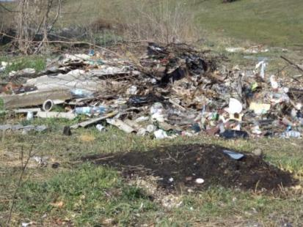
Результаты этапа «Исследование»
Экологическое состояние территории хуторов Братского сельского поселения

Slide 12
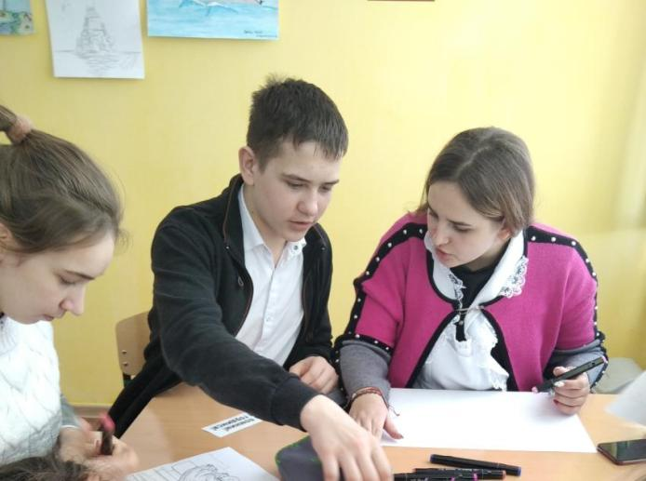
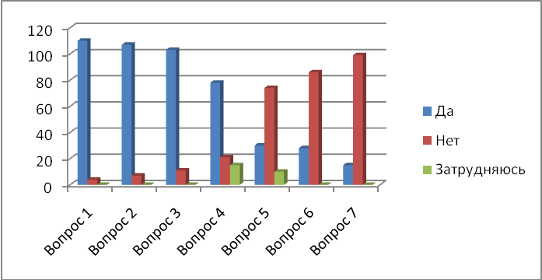
Результаты этапа «Исследование»
Можно сделать выводы.
1. Почти все опрошенные готовы разделять мусор и сдавать его в переработку;
2. Большинство не знают где находятся пункты приема раздельного мусора;
3. Большинство не участвовали в акции «Раздельный сбор».
Разработка анкеты «Я ЗА разделение мусора» и проведение опроса среди учащихся 6-11 классов.

Slide 13
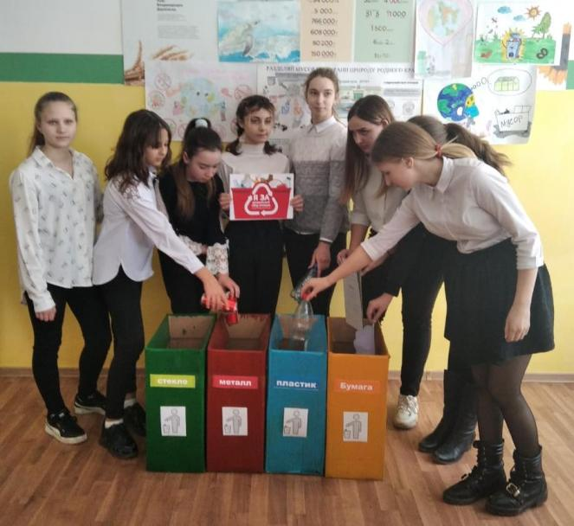
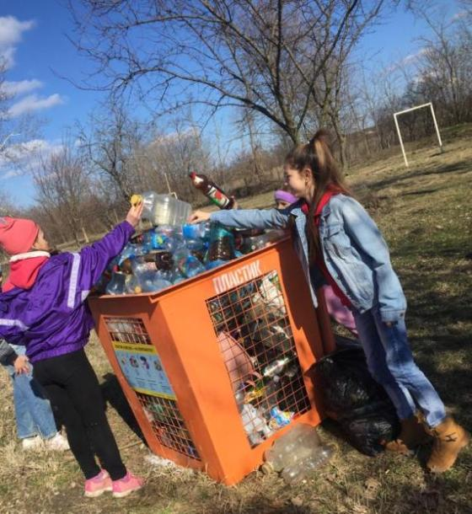
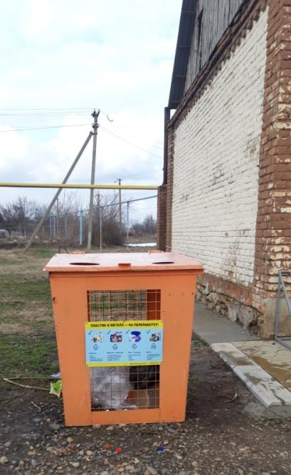
Результаты этапа «Исследование»
Мы изучили ситуацию со сбором мусора дома, затем наблюдали в классе, в школе и выяснилось, что раздельный сбор мусора не производится.
Выдвинули гипотезу: Перейти на раздельный сбор бытового мусора возможно.

Slide 14
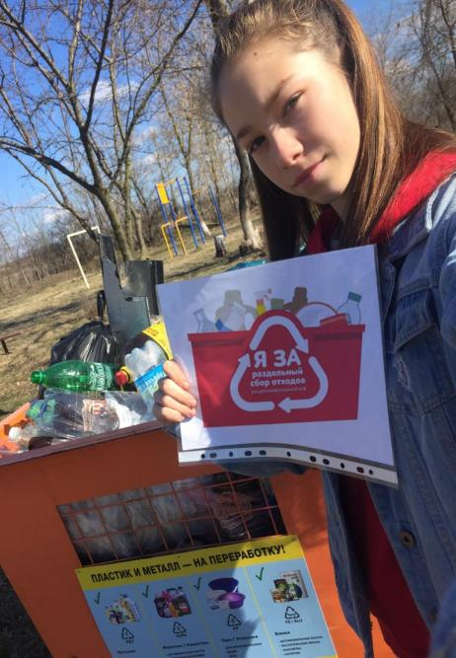
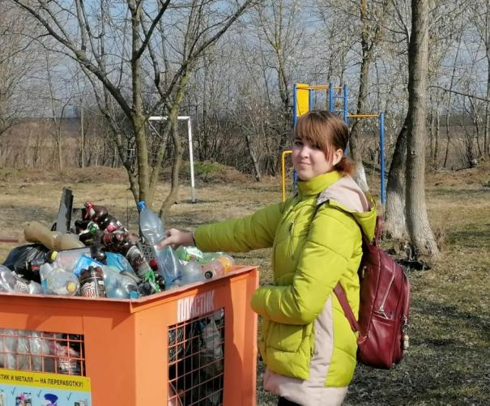
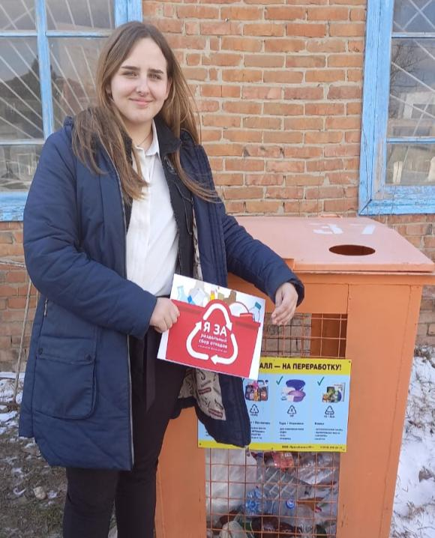
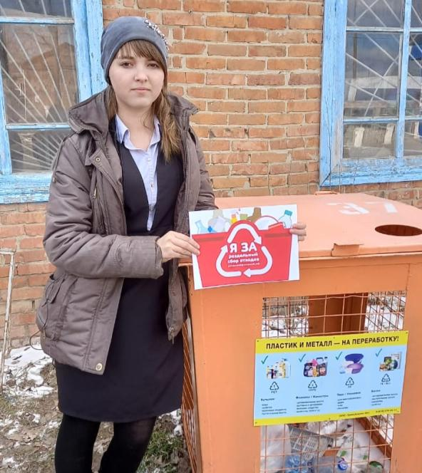
Результаты этапа «Исследование»
Чтобы подтвердить или опровергнуть нашу гипотезу, мы провели анкетирование среди обучающихся нашей школы с 5-го по 11 класс, задав 2 вопроса.
Первый вопрос: сортируют ли у вас дома мусор?
Как мы и предполагали, большая часть из опрашиваемых дома мусор не сортирует.

Slide 15
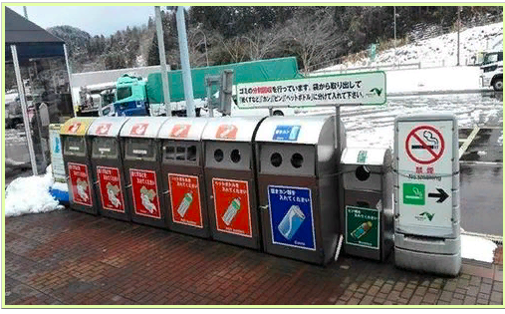
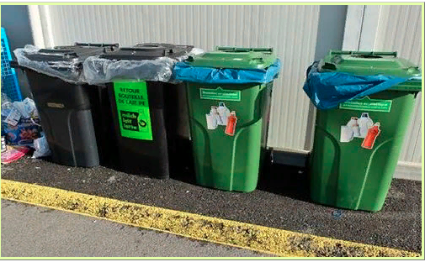
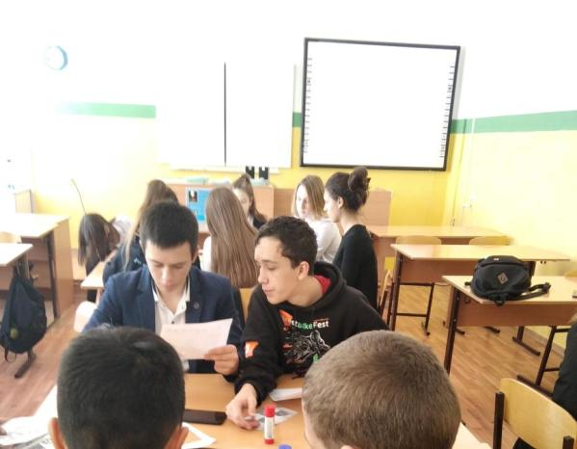
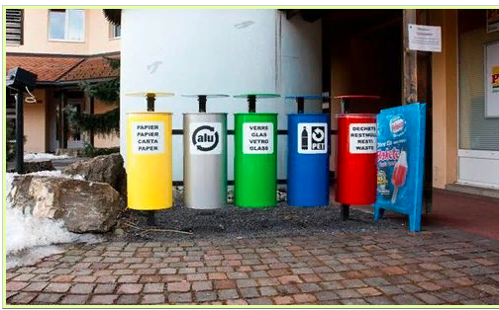
Результаты этапа «Исследование»
Второй вопрос: знаете ли вы, как идёт сбор мусора в других странах?
Не знаем: ответило 86% учащихся, а 14% учеников написали, что весь мусор в других странах подлежит переработке.
Япония
Франция
Германия

Slide 16
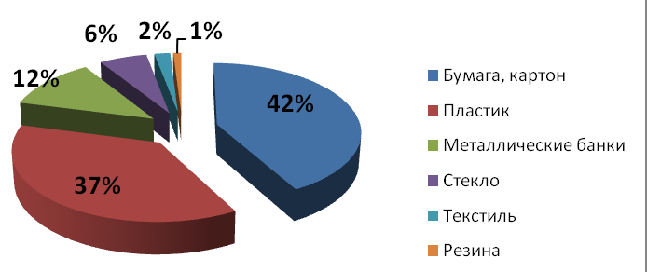
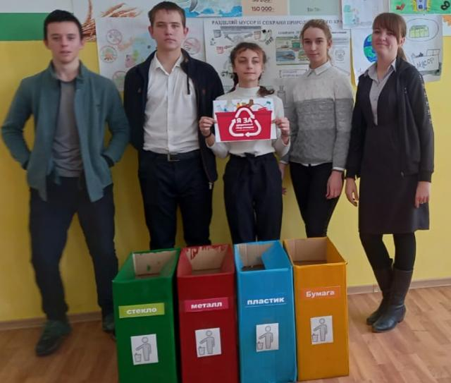
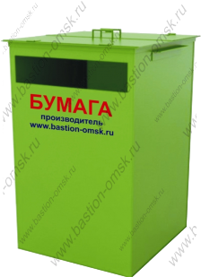
Результаты этапа «Исследование»
Мы изучили категории мусора, который образуется в школе.
Сдавая бумагу, мы сможем внеси свой вклад в сохранение леса, так как собранная бумага может пойти на новые бумажные изделия, а так же создать Ученический фонд для нужд школы.
?
Стоимость контейнера для раздельного сбора отходов 1150х850х850мм от 12 000 рублей.

Slide 17
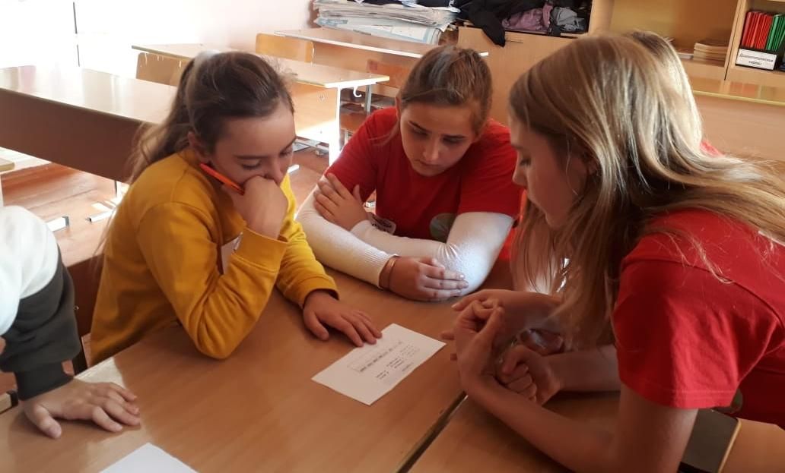
Результаты этапа «Проектирование»
ВНИМАНИЕ!
В нашей школе решено организовать сбор макулатуры!!!
Начало акции по сбору макулатуры – уже сейчас.
Пока вы только её собираете. Сдать можно будет с 5 по 15 ноября 2020 года. Пункт приёма макулатуры – фойе 1 корпуса. После сдачи, вся бумага будет направлена в пункты приёма макулатуры. Победители будут определяться по количеству сданной бумаги.
Подготовка к акции «Сбор макулатуры» в ноябре 2020

Slide 18
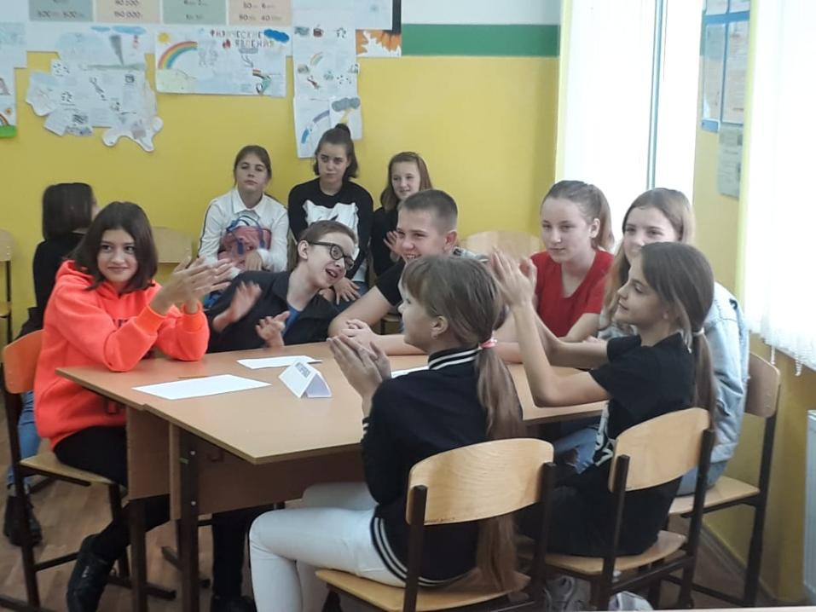
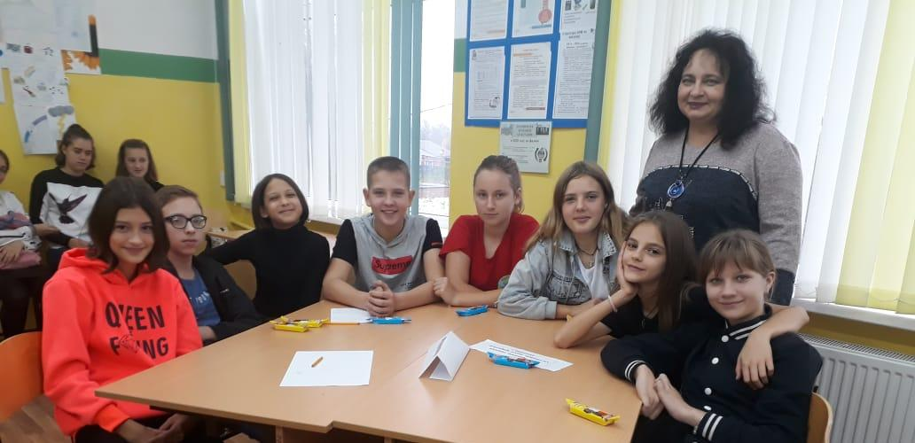
Результаты этапа «Проектирование»
Подготовка к акция
«Бумажный БУМ – ВЕСНА 2021»

Slide 19
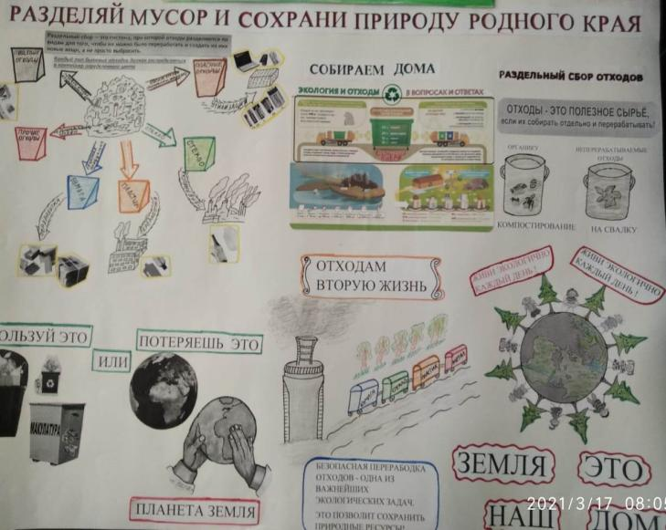
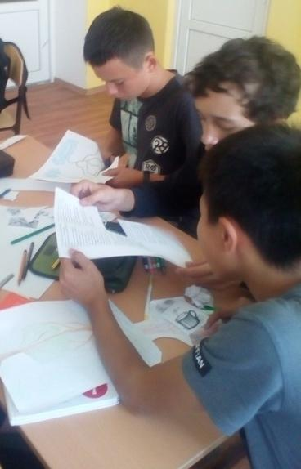
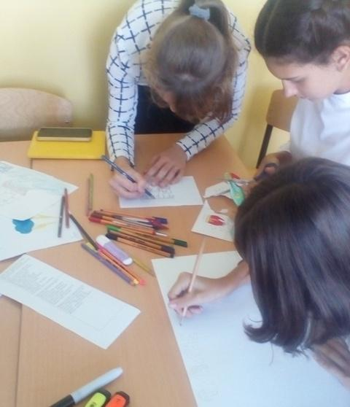
Результаты этапа «Проектирование»
Создание плакатов
«Мы за раздельный сбор мусора!»

Slide 20
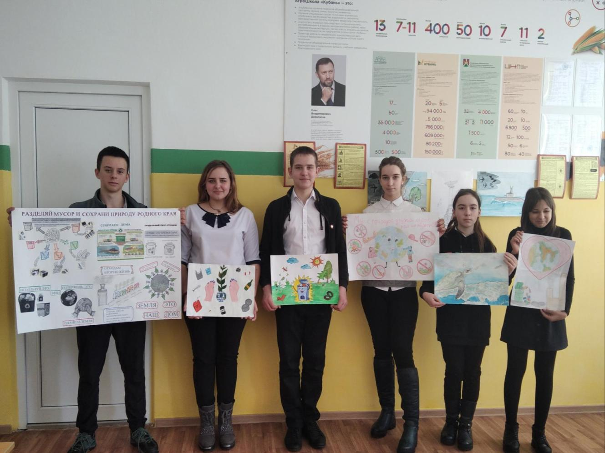
Результаты этапа «Проектирование»
Создание плакатов «Мы за раздельный сбор мусора!»

Slide 21
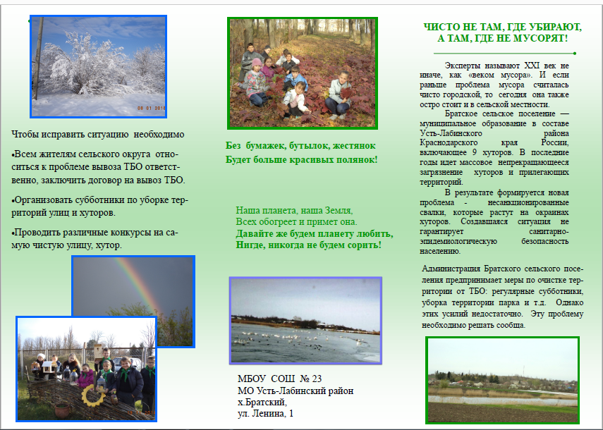
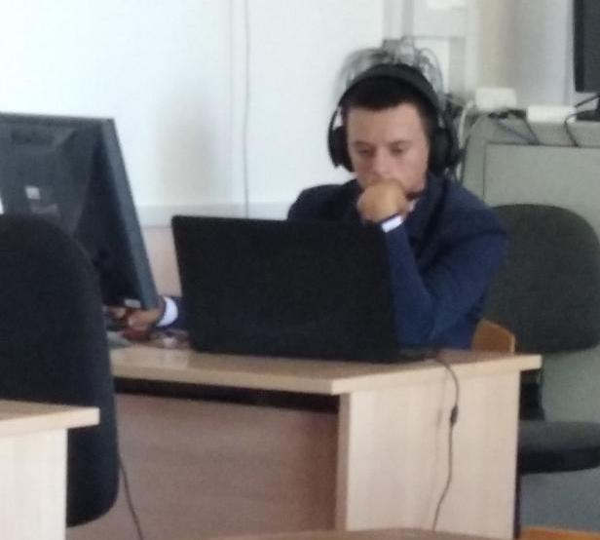
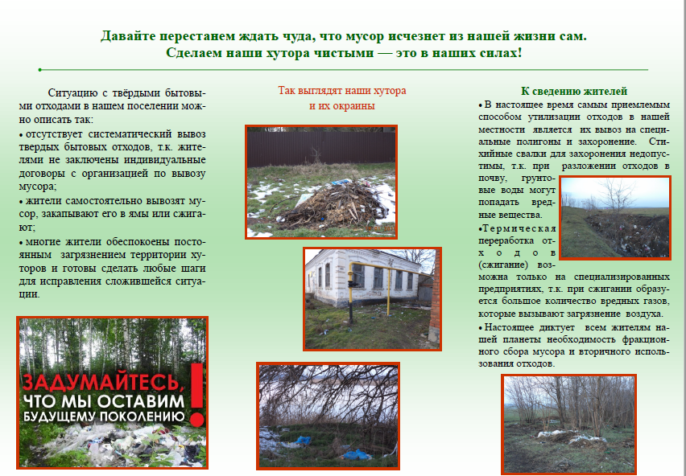
Результаты этапа «Проектирование»
Создание буклета

Slide 22
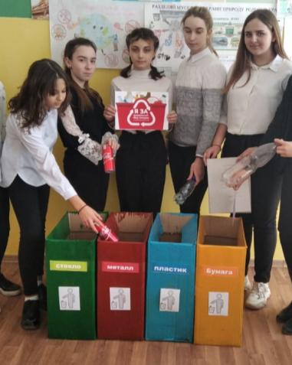
Результаты этапа «Проектирование»
Цвет контейнера | Категория мусора | Вес в кг за 7 дней | Перерасчёт на год
Желтый | Бумага и картон | 660 г | 34,32 кг
Зеленый | Стеклотара | 150 г | 7,8 кг
Синий | Пластик, пакеты полиэтиленовые, упаковка | 960 г | 49,8 кг
Красный | консервные банки и металл | 90 г | 4,5 кг
Мы подсчитали, что каждая семья может заработать на картоне и бумаге – 67 руб., на полимерных материалах – 26 руб. Итого, около 100 руб. – прибыль семьи, которую можно заработать на отходах. В нашей школе более 180 семей и прибыль за год может составить – 18000 руб.

Slide 23
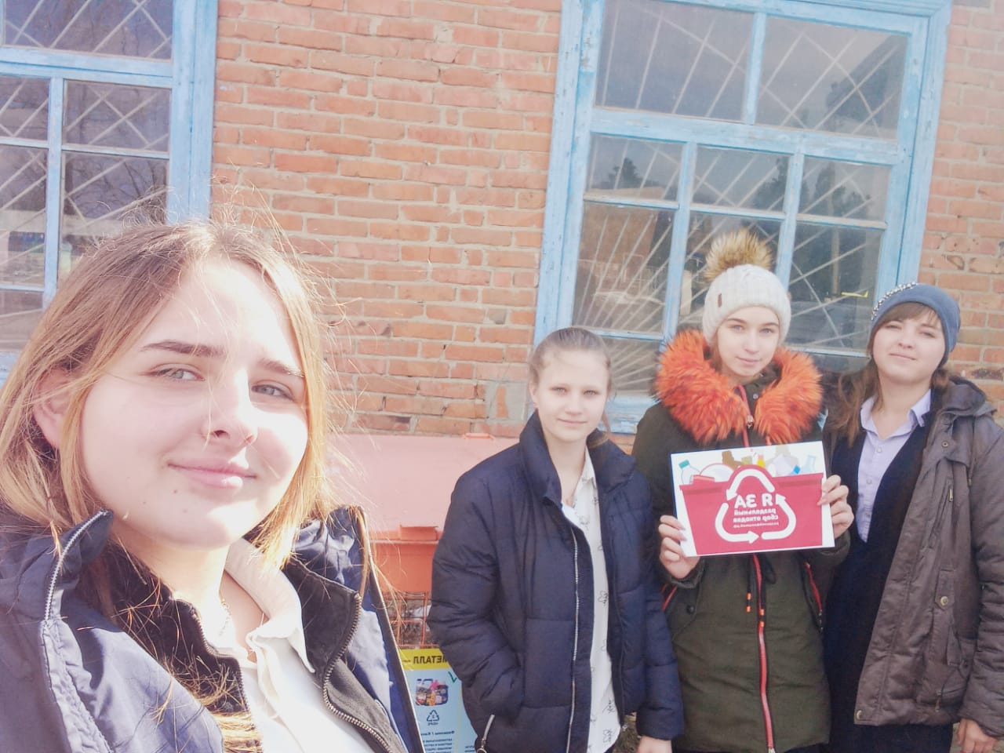

Результаты этапа «Прототипирование»
Мы разработали рекомендации:
1. Чтобы сократить количество отходов необходимо:
- Не брать лишних бумажных и целлофановых мешков в магазине или использовать их повторно.
- Писать и рисовать на обеих сторонах бумаги.
- Стараться покупать напитки в бутылках, которые можно сдать.
- Не покупать больше, чем может понадобиться.

Slide 24
Результаты этапа «Прототипирование»
2. Уметь выбрасывать мусор:
- Дома мусор выбрасывать в мусорный мешок.
- Ведро должно обязательно закрываться крышкой, т.к. отходы могут быть токсичны.
- Выбрасываемый мусор плотно закрыть, чтобы не рассыпался по дороге.
- Выбрасывать мусор в специально отведённые места.
- Мелкий мусор на улице выбрасывать только в урны.

Slide 25
Результаты этапа «Прототипирование»
3. Вторично использовать отходы:
- Одежду, которую мы носим можно отдать нуждающимся.
- Не выбрасывать старые игрушки, книги: они могут кому-то понадобиться. Можно отдать в детские дома, садики, библиотеки.
- Если есть садовый участок, используй пищевые отходы для приготовления удобрений.

Slide 26
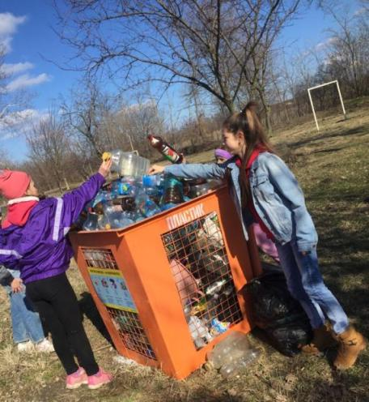

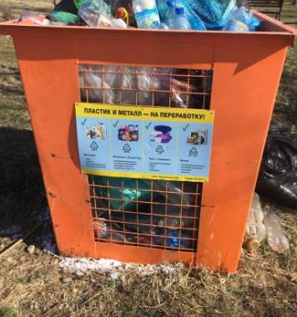
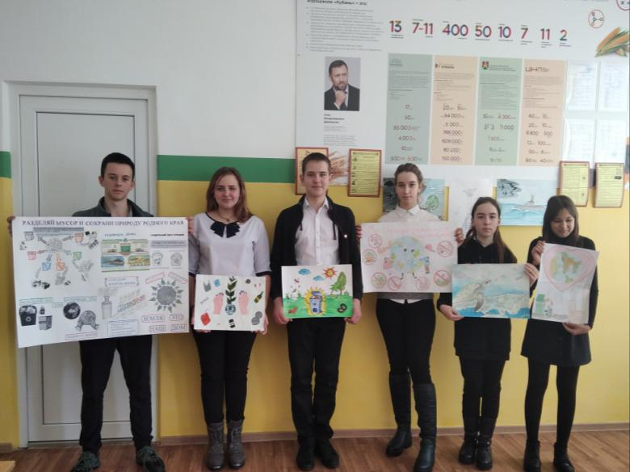
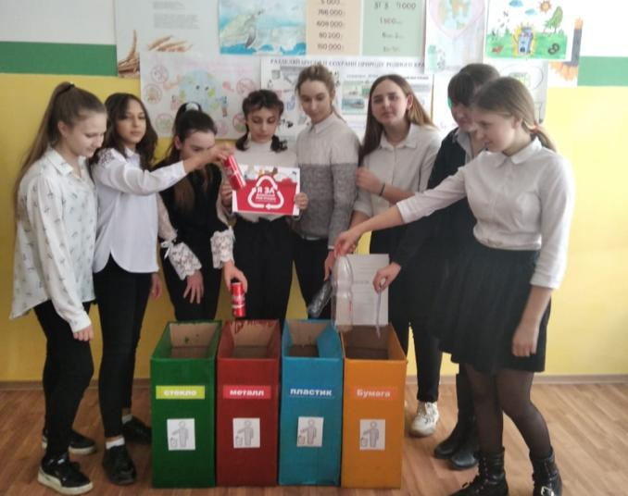
Результаты этапа «Прототипирование»
Создание дорожной карты по внедрению раздельного сбора мусора в школе.

Slide 27
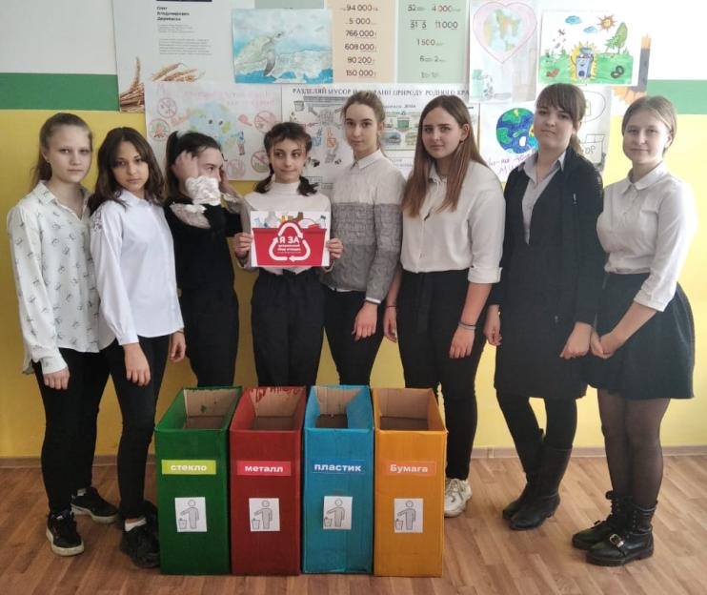
Работая над проектом, мы:
разработали дорожную карту по внедрению раздельного сбора мусора в школе;
изучили точки сбора, занимающиеся приемом макулатуры, маршрут и логистику перемещения отходов;
изучили стоимость сдаваемых отходов;
посчитали экономический эффект для школы от доходов, полученных от сдачи макулатуры.

Slide 28
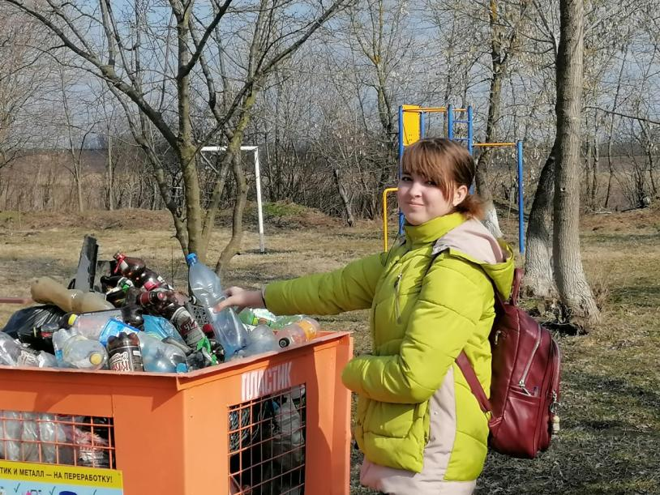
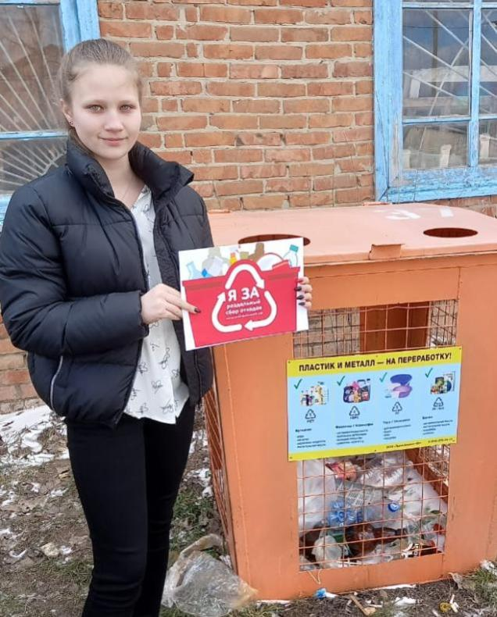
Перспективы проекта
С помощью нашего проекта мы избавляемся от мусора (старые газеты, журналы, картонные коробки и упаковка, старые книги).
За счет заработанных средств мы можем создать Ученический фонд для удовлетворения школьных нужд и реализации новых возможностей (хоть пока и скромных).
Привлекли внимание общественности (детей, их родителей, педагогов и администрация школы) к проблемам окружающей среды.
Спасаем деревьев от их вырубки.
И самое главное – мы помогаем сделать мир чуточку лучше…

Slide 29

Рефлексия

